Slide 1
2022年のAIトレンド
数理モデルワークショップ
熊谷 渉
YHQ MK本部 イノベーションセンター
プロジェクトデザイン部 O&MデザインGr.
2022年3月10日

Slide 2
目的とサマリ
目的
今年度の共同研究の成果と課題をまとめる
来年度の共同研究の概要と計画の案を示す
計画は途中なので、後日また相談させてください
サマリ（来年度の概要）
アルゴリズムの工夫／計算方式（並列化）の工夫によって、目標との差を埋める
（暫定でも良いので）合体させたアルゴリズムの性能評価を行い、実問題に近い状況での成果を出す

Slide 3
参考文献
1. 今年度の成果
株式会社TDAI Lab 福馬智生：「NeurIPS 2021 技術報告会」、2021年2月4日
「人工知能研究の新潮流～日本の勝ち筋～」、JST 研究開発戦略センター、2021年6月5日
S. Ruder: “ML and NLP Research Highlights of 2021”
https://speakerdeck.com/tdailab/ri-ben-deipuraninguxie-hui-zhu-cui-neurips-2021-ji-shu-bao-gao-hui-jiang-yan-zi-liao
https://www.jst.go.jp/crds/pdf/2021/RR/CRDS-FY2021-RR-01.pdf
https://ruder.io/ml-highlights-2021/

Slide 4
AIの研究開発の潮流
1. 今年度の成果
信頼されるAI、第四世代AI
※1 https://www.jst.go.jp/crds/pdf/2021/RR/CRDS-FY2021-RR-01.pdf
※1 https://www.youtube.com/watch?v=t0HSuHjy8ZE

Slide 5
深層学習の躍進①
1. 今年度の成果 > 1.1 アルゴリズム性能評価
識別精度の飛躍的向上、第三次AIブームを牽引

Slide 6
深層学習の躍進②
1. 今年度の成果 > 1.1 アルゴリズム性能評価
自然で多様な画像や言語の生成・変換が可能になる
画像認識のようなデータ識別だけでなく、データ生成過程までモデル化
Encoder⇒潜在表現⇒Decoderモデルの学習をベースに、画像・言語・マルチモーダルの様々な分類・変換・変形手法が発展、生成・変換系の応用拡大
深層生成モデル（GAN・VAEなど）が発展し、高品質で多様な画像の生成・変換が可能に
Transformer型の大規模言語モデル（GPT-3など）が発展し、自然言語の高精度な変換・生成が可能に

Slide 7
深層学習の躍進③
1. 今年度の成果 > 1.1 アルゴリズム性能評価
行動・意思決定問題にも活用拡大
より良い行動・意思決定の方策を試行錯誤を通して学習（深層強化学習）、予測と結果の差異から学習（予測学習）
深層生成モデル（GAN・VAEなど）が発展し、高品質で多様な画像の生成・変換が可能に
Transformer型の大規模言語モデル（GPT-3など）が発展し、自然言語の高精度な変換・生成が可能に

Slide 8
AIの安全性・信頼性に関わる課題
1. 今年度の成果 > 1.1 アルゴリズム性能評価
AIのブラックボックス性が引き起こす説明不可・責任不明、差別・偏見
AIの脆弱性・悪用による新種のサイバー攻撃
システム開発のパラダイム転換に対して安全性・信頼性を確保する新技術が必要
深層生成モデル（GAN・VAEなど）が発展し、高品質で多様な画像の生成・変換が可能に
Transformer型の大規模言語モデル（GPT-3など）が発展し、自然言語の高精度な変換・生成が可能に

Slide 9
AI研究の新潮流① 信頼されるAIへ
1. 今年度の成果 > 1.1 アルゴリズム性能評価
AIのブラックボックス性が引き起こす説明不可・責任不明、差別・偏見
AIの脆弱性・悪用による新種のサイバー攻撃
システム開発のパラダイム転換に対して安全性・信頼性を確保する新技術が必要
深層生成モデル（GAN・VAEなど）が発展し、高品質で多様な画像の生成・変換が可能に
Transformer型の大規模言語モデル（GPT-3など）が発展し、自然言語の高精度な変換・生成が可能に

Slide 10
AI研究の新潮流② 第4世代AIへ
1. 今年度の成果 > 1.1 アルゴリズム性能評価
個別課題への対処法ではなく、AIの基本アーキテクチャを進化させる研究が進展
人間の知能から学ぶ：人間は大量の教師データなしに学習・成長し、学習したことを組み合わせて別な場面・状況にも応用できる
パターン処理から言語・記号処理までを統一的な枠組みで融合

Slide 11
第4世代AI：パターン処理と言語・記号処理の融合
1. 今年度の成果 > 1.1 アルゴリズム性能評価
同一枠組みで演繹型（推論、熟考的知能）を扱えることで、従来型を補える部分が増える

Slide 12
今後のAI研究のトレンド
1. 今年度の成果 > 1.1 アルゴリズム性能評価
トレンド１：アーキテクチャの改善
トレンド２：マルチモーダルモデル
トレンド３：Temporal Adaptation
トレンド４：Retrieval Augmentation

Slide 13
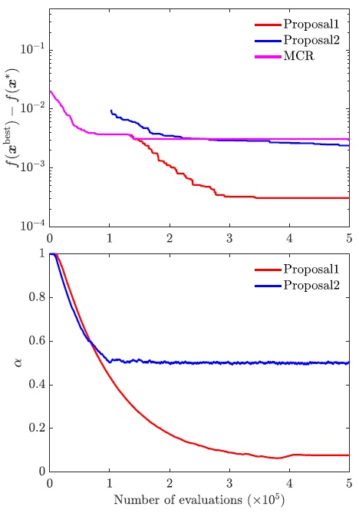
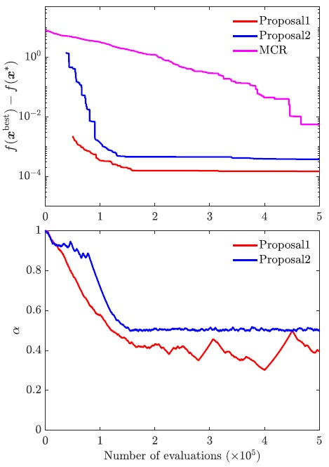
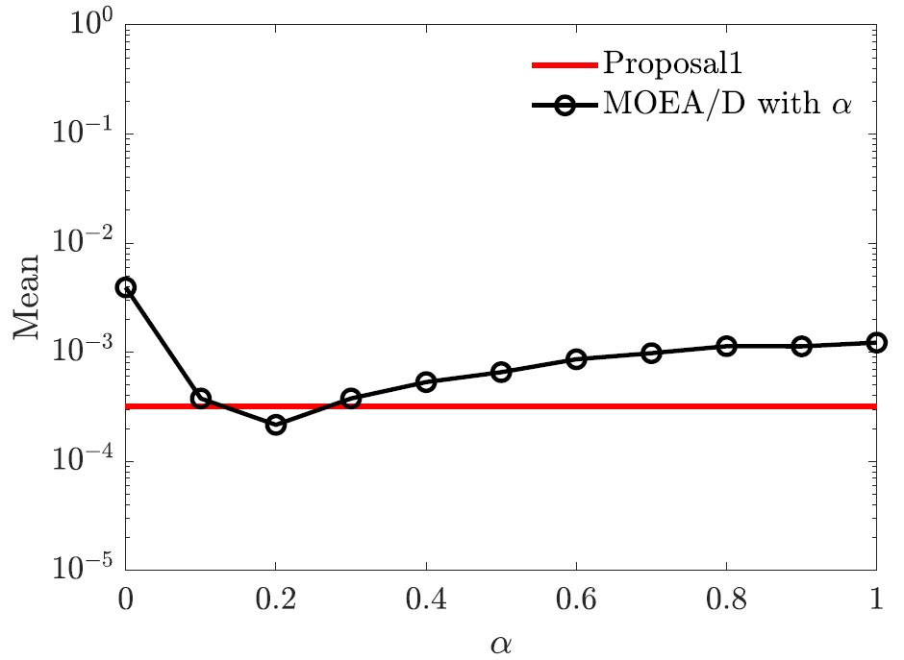
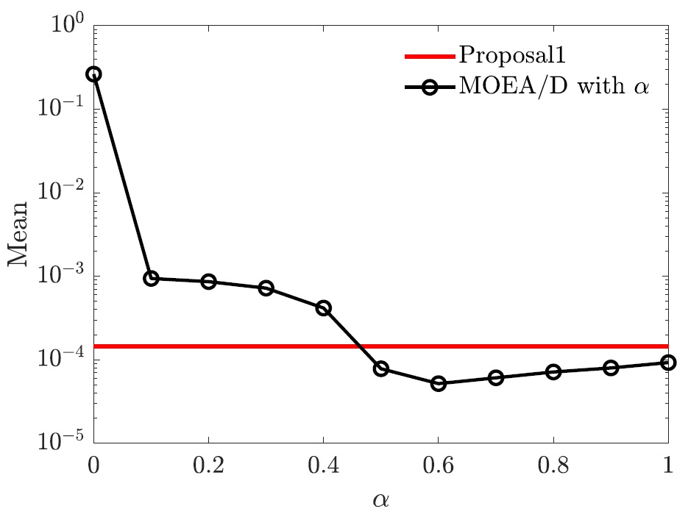


制約対処法の進捗：性能検証
1. 今年度の成果 > 1.3 アルゴリズム検討
実行可能領域への収束性能と大域的探索性能の向上を確認。
比較手法 | 分類 | 可能領域への収束性能 | 大域的探索性能
MCR | ランキングベース | 〇 | △
IDEA | 多目的（パレートランキング） | △ | 〇
探索性能の比較
$α$調整能力
Prob.2：
指数関数制約
Prob.4：
非凸制約
問題に応じて、適切に$αを$調整できていることを確認
100次元
100次元
$α$固定版との性能比較
（100次元）
中央値と同等
ほぼベストと同等
Prob.2：指数関数制約
Prob.4：非凸制約
※IDEAは50次元以上では、多くの条件で可能解が得られなかった

Slide 14
まとめと課題
1. 今年度の成果
成果まとめ
追加検証によって、計算時間と探索性能について目標との差を具体的に明らかにした後、定式化テクニック確立とアルゴリズム改良を進め、改善を図った
課題
①：アルゴリズム・並列化の工夫によって、全体性能の底上げを加速する
②：組み合わせたアルゴリズムの性能評価を実施する
プラントスケジューリング問題における性能評価を可能にする
①
②
制約削減テクニック
アルゴリズム
コンピュータパワー・並列化

Slide 15
課題①：アルゴリズムの工夫
2. 来年度の計画 > 2.1 課題
制約対処法（安田君と要相談、他に考えている課題があるかも）
違反量における正規化方法の検討
有制約最適化における探索戦略のブラッシュアップ？
大域的探索性能を独立に評価できない？あるいは制約対処単体では効果が少ない？
近傍生成
DEとGA(SBX)以外の性能比較（GAのBLX-αとの違いは？）
近傍と制約の関係性の詳細調査

Slide 16












課題①：並列化の工夫
2. 来年度の計画 > 2.1 課題
探索点数は計算量に直結するが、アルゴリズム中で冗長な計算ではない。
解の目的関数値／違反量の評価は、全部の近傍解に対して順番に一つずつ行う
高次元で探索点数を増やすことは一般的なので、並列化による同時評価を適用することで計算時間の削減を図る。
違反量の評価時間が全体において圧倒的に支配的だった
逐次評価
並列評価
$$ワーカー$$
$$ワーカー$$
$$x^{1}$$
$$x^{2}$$
$$x^{1}$$
$$x^{2}$$
$$x^{3}$$
$$x^{4}$$
$$x^{5}$$
$$x^{6}$$
$$x^{3}$$
$$x^{4}$$
$$x^{5}$$
$$x^{6}$$

Slide 17
課題②：組み合わせたアルゴリズムの性能評価
2. 来年度の計画 > 2.1 課題
合体させたアルゴリズムで同じベンチマーク問題で評価する。
ただし、計算時間は以前とあまり変わらないと予想される
1000次元以上では、並列化の工夫もなるべく導入して、検証自体を速く実施できるようにしたい
プラントのスケジューリング問題を作成することで、よりテーマに沿った問題における性能評価を実施する。
横河側としても成果をまとめ、外部発表することを狙う
制約対処法
近傍生成
適応的スカラ化
？？
（2021年版）
DE以外にも検証が必要なため未定だが、
暫定的にはGA(BLX-α)

Slide 18
課題②：組み合わせたアルゴリズムの位置づけ
2. 来年度の計画 > 2.1 課題
狙う問題クラスにおいて新規性があると考えられる。
(現実的に)
対応可能な次元数
～5000
提案アルゴリズム
～500
適応的重み調整MOEA/D
拡張
このクラスが、我々が想定しているクラスであり、より工学的価値が高いと考えている
(安田君の制約対処法)
～100
従来の制約対処法
凸緩和＋分枝限定法ベース
適用可能な制約
抜粋
非線型（非凸）
制約対処法＋メタ
非線型（凸）
外点ペナルティ法＋勾配法
分枝限定法ベース
線型
LP
MILP
連続変数
連続変数・バイナリ整数
適用可能な変数

Slide 19
学生の研究体制
2. 来年度の計画 > 2.2 体制
最大2名体制で進めてもらう。
状況に伴って、流動的に担当変更はあるかもしれないが、随時相談
メンバー
状況
担当
安田君（M2）
博士課程進学予定
多目的最適化？
ただし、後輩サポートは継続
佐藤君（B4）
修士課程進学予定
近傍生成
小嶋君（M1）
10月～3月は多目的テーマで学会発表したが、かなり暫定的
制約対処法？
本人が興味を持てば、4月から担当してもらう
もし難しければ、熊谷が担当
3月3日に会話予定

Slide 20
FY22上期スケジュール（3月2日時点）
2. 来年度の計画 > 2.3 スケジュール
まだ表として出していないが、大まかに下記の予定。
佐藤君（近傍生成）：3～5か月
小嶋君（制約対処法）：3～5か月
熊谷（合体アルゴリズム評価）：1か月半
熊谷（スケジューリング問題評価）：2か月
3月中に学生と会話し、先生への報告会までに改めて引き直す。

Slide 21
まとめ
今年度は、アルゴリズムの更なる性能評価・改良を進めた結果、課題を深堀でき、道具が少しずつ整えられ始めた。
来年度は、開発目標達成に対する課題について、都立大の協力を得ながら、別々のアプローチを前進させて、総合的・多面的な解決を図ることが必要だと考えられる。

Slide 22
FY21下期スケジュール（2月9日時点）
項目 | 2021年度
 | 7月 | 8月 | 9月 | 10月 | 11月 | 12月 | 1月 | 2月 | 3月
規模見積り
定式化 テクニック
計算環境
近傍生成
制約対処法
分枝限定法の検証
2022年度
4月 | 5月 | 6月
熊谷
熊谷
どの削減テクニックを主に検討すべきか？の目途を付けておいて、検証は後にする
完了
DERMSエンジン対応のため、作業中止・完了時期延期
熊谷
並列化検討
飯塚さんのアドバイスをいただく
佐藤
熊谷、佐藤
組合せた方法(熊谷)
組合せた方法(熊谷)
安田、小嶋
小嶋？
スケジューリング問題を仮定し、再度検証する
就活であまり期待できない
100次元で1時間かかることはわかってる。
パラメータ変えた検証はLRに合わせて必要？

Slide 24
フロー図と制約の設定
補足資料 > 定式化の工夫：三島回収プラント
Fac、Nodeに、設備制約
入出力変数に、非負制約＋上下限制約
8V/E
ID20
ID70
ID92
ID94
回収ボイラ
LKP黒液
ID01
ID130
ID130
ID100
ID10
ID30
ID40
ID50
ID60
ID93
12B黒液
12B
NKP黒液
ID02
ID80
ID140
前段
CBLT
後段
return
12B HBL
12B HBLT
ID21
ID71
ID131
ID101
ID131
9V/E
ID91
14B黒液
14B
ID141
ID11
ID31
ID41
ID51
ID61
ID132
ID102
ID132
ID03
DBLT
前段
CBLT
後段
return
ID81
HBLT
17B黒液
ID142
17B
10V/E
ID22
ID72
ID90
ID133
ID103
ID133
ID12
ID32
ID42
ID52
ID62
実績固定制約
21B黒液
ID143
21B
DBL
前段
CBLT
後段
return
ID82
HBL
ID120
消費蒸気
生成蒸気
GL
合計緑液
8V/E黒液
ID10
ID210
12B黒液
ID100
ID200
12B生成蒸気
ID121
ID122
14B黒液
ID101
ID201
GLT
スレーカ
コスト元
9V/E黒液
ID11
ID211
WL
ID123
C-BOX
消費蒸気
17B黒液
ID102
ID202
10V/E黒液
ID12
ID212
生成蒸気
ID124
ID125
コスト元
21B黒液
ID103
ID203
コスト元
WLT
白液
赤：稀黒液 灰：濃黒液 緑：緑液 黒：白液 青：蒸気

Slide 25
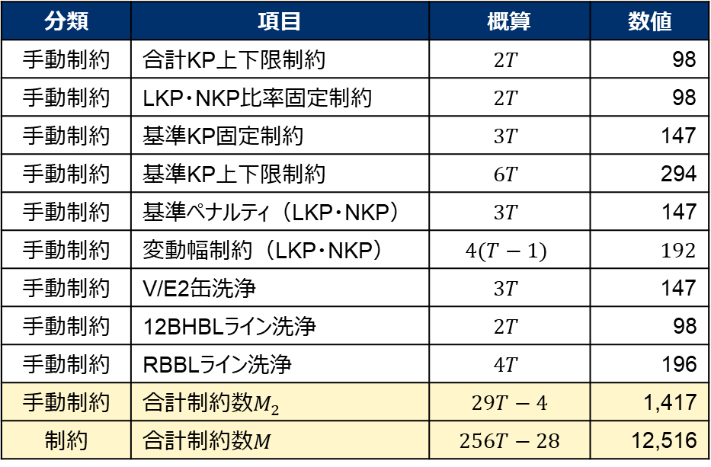
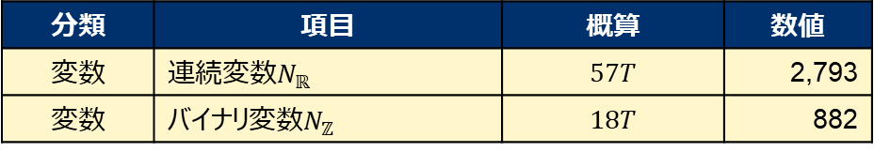
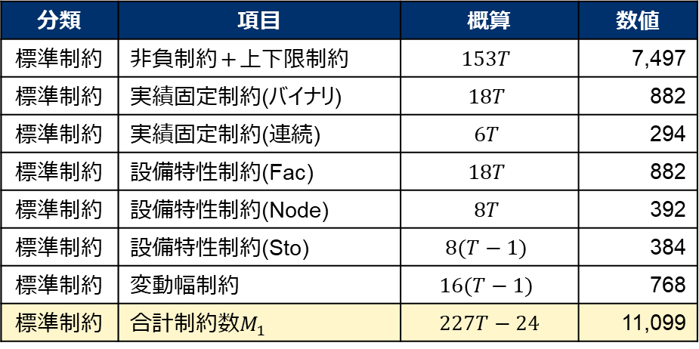
問題規模：削減前
補足資料 > 定式化の工夫：三島回収プラント
連続変数3,000、バイナリ変数1,000、制約数12,000と見積もった。
標準制約の中では、非負＋上下限、実績固定、設備特性が支配的
手動制約は、形式が任意のため、削減対象にならない
分類 | 項目 | 概算 | 数値
変数 | 連続変数$N_{ℝ}$ | $$57T$$ | 2,793
変数 | バイナリ変数$N_{ℤ}$ | $$18T$$ | 882
分類 | 項目 | 概算 | 数値
手動制約 | 合計KP上下限制約 | $$2T$$ | $$\text{98}$$
手動制約 | LKP・NKP比率固定制約 | $$2T$$ | $$\text{98}$$
手動制約 | 基準KP固定制約 | $$3T$$ | $$\text{147}$$
手動制約 | 基準KP上下限制約 | $$6T$$ | 294
手動制約 | 基準ペナルティ（LKP・NKP） | $$3T$$ | 147
手動制約 | 変動幅制約（LKP・NKP） | $$4(T−1)$$ | $$192$$
手動制約 | V/E2缶洗浄 | $$3T$$ | $$\text{147}$$
手動制約 | 12BHBLライン洗浄 | $$2T$$ | 98
手動制約 | RBBLライン洗浄 | $$4T$$ | 196
手動制約 | 合計制約数$M_{2}$ | $$29T−4$$ | 1,417
制約 | 合計制約数$M$ | $$256T−28$$ | 12,516
分類 | 項目 | 概算 | 数値
標準制約 | 非負制約＋上下限制約 | $$153T$$ | 7,497
標準制約 | 実績固定制約(バイナリ) | $$18T$$ | 882
標準制約 | 実績固定制約(連続) | $$6T$$ | 294
標準制約 | 設備特性制約(Fac) | $$18T$$ | 882
標準制約 | 設備特性制約(Node) | $$8T$$ | 392
標準制約 | 設備特性制約(Sto) | $$8(T−1)$$ | 384
標準制約 | 変動幅制約 | $$16(T−1)$$ | 768
標準制約 | 合計制約数$M_{1}$ | $$227T−24$$ | 11,099

Slide 26
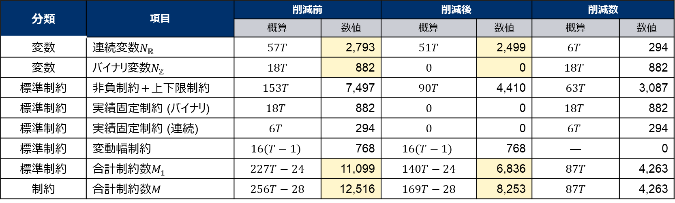
問題規模：冗長制約条件・変数削減
補足資料 > 定式化の工夫：三島回収プラント
連続変数2,500、バイナリ変数0、制約8,300になった
方法 | 内容 | 対象
A | 下限制約と非負制約は片方除外 | 連続変数51種類全ステップ
B | 実績固定される変数の上下限制約は除外 | 連続変数6種類全ステップ
D | 実績固定制約を除外 | 連続変数6種類／バイナリ変数18種類全ステップ
E | 実績固定される変数を除外 | 連続変数6種類／バイナリ変数18種類全ステップ
分類 | 項目 | 削減前 |  | 削減後 |  | 削減数
 |  | 概算 | 数値 | 概算 | 数値 | 概算 | 数値
変数 | 連続変数$N_{ℝ}$ | $$57T$$ | 2,793 | $$51T$$ | 2,499 | $$6T$$ | 294
変数 | バイナリ変数$N_{ℤ}$ | $$18T$$ | 882 | $$0$$ | 0 | $$18T$$ | 882
標準制約 | 非負制約＋上下限制約 | $$153T$$ | 7,497 | $$90T$$ | 4,410 | $$63T$$ | 3,087
標準制約 | 実績固定制約 (バイナリ) | $$18T$$ | 882 | $$0$$ | 0 | $$18T$$ | 882
標準制約 | 実績固定制約 (連続) | $$6T$$ | 294 | $$0$$ | 0 | $$6T$$ | 294
標準制約 | 変動幅制約 | $$16(T−1)$$ | 768 | $$16(T−1)$$ | 768 | ― | 0
標準制約 | 合計制約数$M_{1}$ | $$227T−24$$ | 11,099 | $$140T−24$$ | 6,836 | $$87T$$ | 4,263
制約 | 合計制約数$M$ | $$256T−28$$ | 12,516 | $$169T−28$$ | 8,253 | $$87T$$ | 4,263
元の約34%減

Slide 27
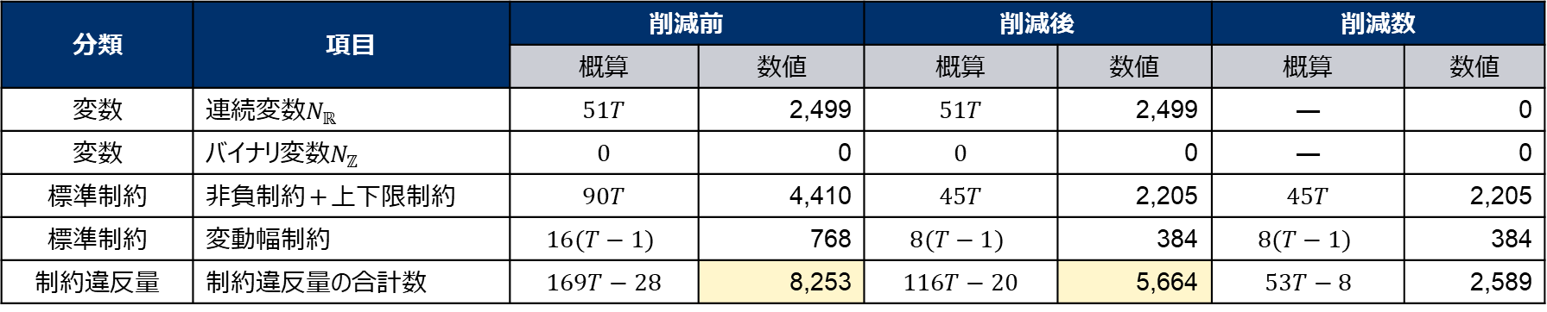
問題規模：冗長制約違反量削減
補足資料 > 定式化の工夫：三島回収プラント
制約違反量数は8,300から5,700になった
方法 | 内容 | 対象
C | 挟み撃ち形式の制約に対応する違反量は、片側の違反量のみを採用 | 非負制約＋上下限制約、変動幅制約
分類 | 項目 | 削減前 |  | 削減後 |  | 削減数
 |  | 概算 | 数値 | 概算 | 数値 | 概算 | 数値
変数 | 連続変数$N_{ℝ}$ | $$51T$$ | 2,499 | $$51T$$ | 2,499 | ― | 0
変数 | バイナリ変数$N_{ℤ}$ | $$0$$ | 0 | $$0$$ | 0 | ― | 0
標準制約 | 非負制約＋上下限制約 | $$90T$$ | 4,410 | $$45T$$ | 2,205 | $$45T$$ | 2,205
標準制約 | 変動幅制約 | $$16(T−1)$$ | 768 | $$8(T−1)$$ | 384 | $$8(T−1)$$ | 384
制約違反量 | 制約違反量の合計数 | $$169T−28$$ | 8,253 | $$116T−20$$ | 5,664 | $$53T−8$$ | 2,589
元の約55%減

Slide 28
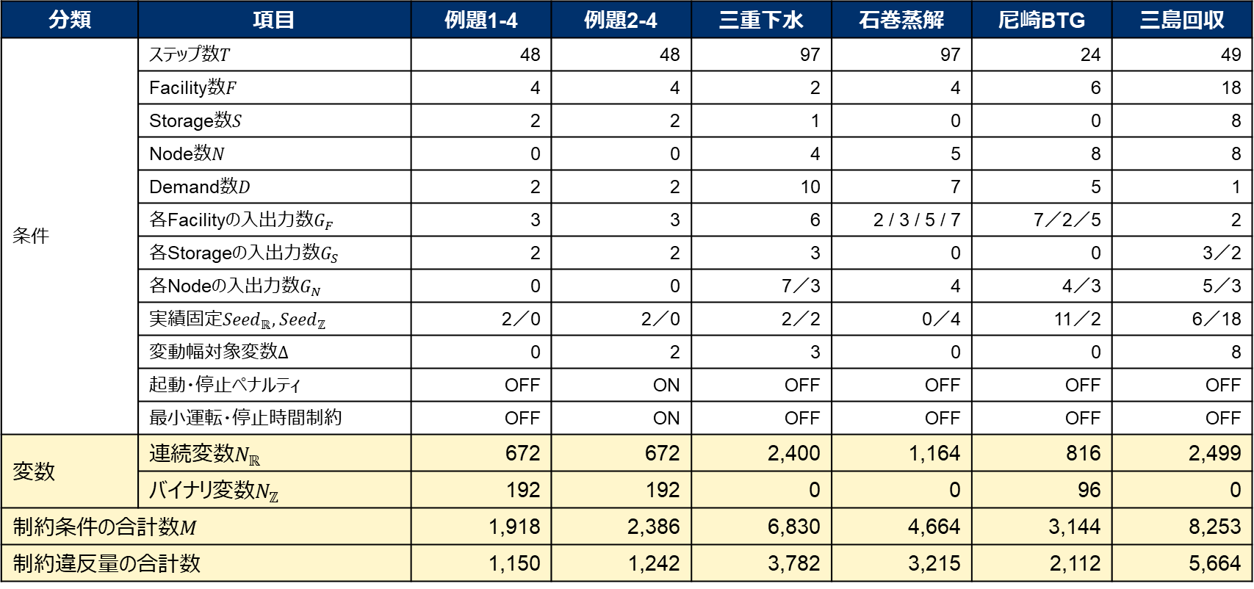
問題規模まとめ
補足資料 > 定式化の工夫
変数2,500個、制約数8,300個、制約違反量5,700個ぐらいの規模になりそう
分類 | 項目 | 例題1-4 | 例題2-4 | 三重下水 | 石巻蒸解 | 尼崎BTG | 三島回収
条件 | ステップ数$T$ | 48 | 48 | 97 | 97 | 24 | 49
 | Facility数$F$ | 4 | 4 | 2 | 4 | 6 | 18
 | Storage数$S$ | 2 | 2 | 1 | 0 | 0 | 8
 | Node数$N$ | 0 | 0 | 4 | 5 | 8 | 8
 | Demand数$D$ | 2 | 2 | 10 | 7 | 5 | 1
 | 各Facilityの入出力数$G_{F}$ | 3 | 3 | 6 | 2 / 3 / 5 / 7 | 7／2／5 | 2
 | 各Storageの入出力数$G_{S}$ | 2 | 2 | 3 | 0 | 0 | 3／2
 | 各Nodeの入出力数$G_{N}$ | 0 | 0 | 7／3 | 4 | 4／3 | 5／3
 | 実績固定${Seed}_{ℝ},{Seed}_{ℤ}$ | 2／0 | 2／0 | 2／2 | 0／4 | 11／2 | 6／18
 | 変動幅対象変数$Δ$ | 0 | 2 | 3 | 0 | 0 | 8
 | 起動・停止ペナルティ | OFF | ON | OFF | OFF | OFF | OFF
 | 最小運転・停止時間制約 | OFF | ON | OFF | OFF | OFF | OFF
変数 | 連続変数$N_{ℝ}$ | 672 | 672 | 2,400 | 1,164 | 816 | 2,499
 | バイナリ変数$N_{ℤ}$ | 192 | 192 | 0 | 0 | 96 | 0
制約条件の合計数$M$ |  | 1,918 | 2,386 | 6,830 | 4,664 | 3,144 | 8,253
制約違反量の合計数 |  | 1,150 | 1,242 | 3,782 | 3,215 | 2,112 | 5,664

Slide 29
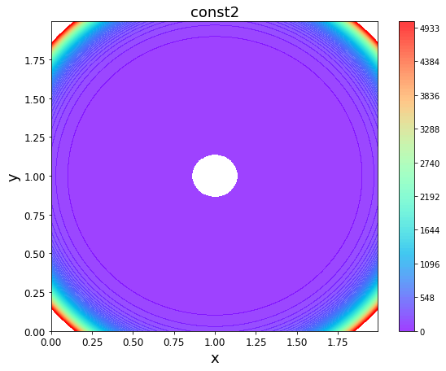
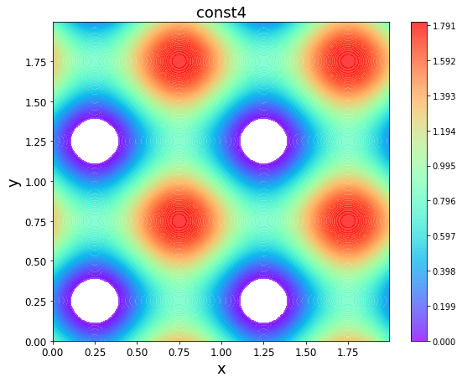
ベンチマーク問題
補足資料 > 最適化：制約対処法
2次制約を指数関数や根号関数に入れたり、非凸制約を課している。
dを変えることで、制約の厳しさが変わる

Slide 30
ベンチマーク問題
補足資料 > 最適化：近傍生成
二つの球制約の共通部分が実行可能領域となる。
dを変えることで、制約の厳しさが変わる

